Slide 1
Kelas IMK Minggu 10
Anny Yuniarti

Slide 2
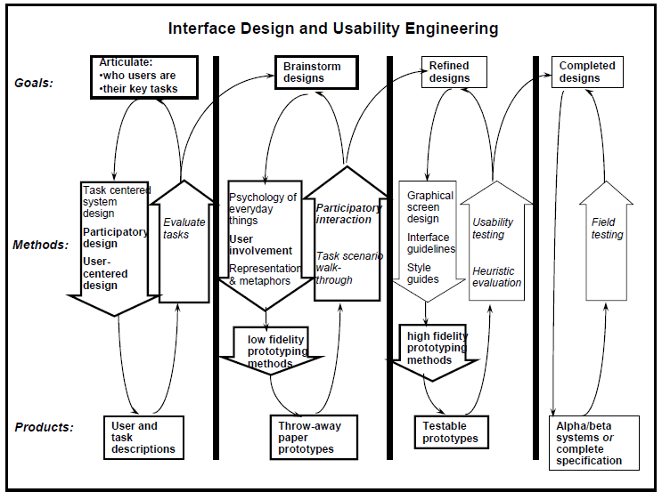

Slide 3
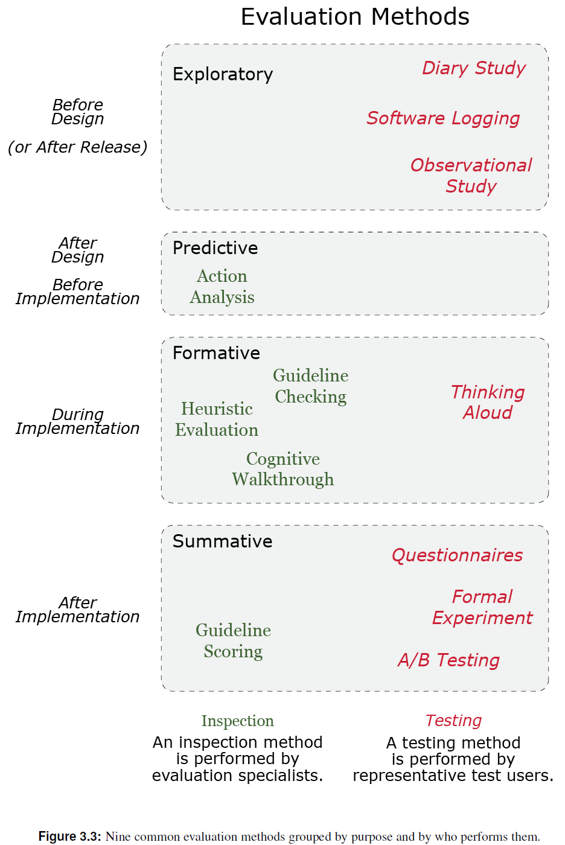
Review: Usability Evaluation Methods
They can be classified according to who performs them:
Usability Inspection Methods
Inspection of interface design by usability specialists using heuristics and judgement (no test users).
Usability Testing Methods
Empirical testing of interface design with representative users.

Slide 4
Perlunya Usability Testing
Intuisi manusia bisa atau bahkan sering salah.
Kita sering mengira mengetahui perilaku seseorang berdasarkan pengalaman kita sendiri.
Pendesain sistem akan menggunakan sistem buatannya dengan sangat mudah.
Pengalaman mengubah persepsi seseorang terhadap sesuatu.
Misal, berikut ini gambar apa?

Slide 5
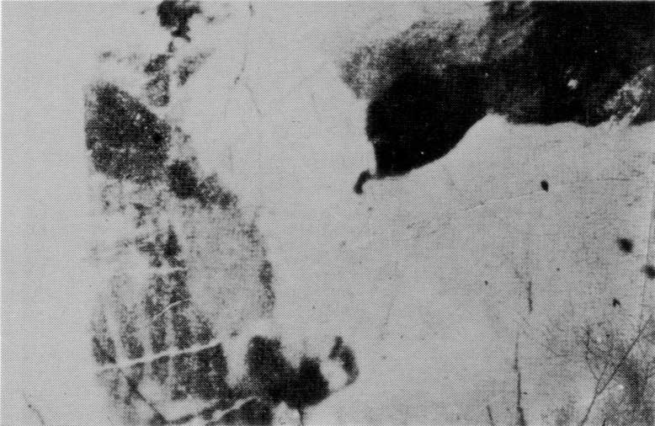

Slide 6
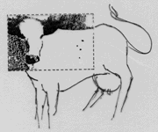
Gambar oleh Karl Dallenbach (1952)
Jawab: kepala sapi

Slide 7
Keyboard vs Mouse
Penelitian oleh Tognazzini tahun 1992 di Apple:
Responden diminta melakukan sebuah tugas yang sama menggunakan keyboard dan menggunakan mouse.
Waktu penyelesaian tugas diukur menggunakan stopwatch.
Hasil: untuk semua responden, waktu yang dibutuhkan menggunakan mouse jauh lebih cepat daripada menggunakan keyboard.
Tetapi semua responden mengatakan lebih cepat menggunakan keyboard daripada mouse.
Kesimpulan: yang dianggap manusia seberapa cepat sesuatu sangat bisa dipertanyakan, jadi jangan menerima opini personal tentang kecepatan sebagai fakta, lakukan user-test.

Slide 8
Usability Testing: Persiapan
Lingkungan
Atur ruangan yang tenang
Buat tanda “Sedang ada pengujian sistem – jangan ganggu”
Matikan telepon (fixed line dan mobile)
Pastikan pencahayaan cukup
Sediakan minuman
Peralatan
Digital video camera
Video tripod
Microphone
Headphones

Slide 9
Usability Testing: Persiapan
Peralatan (lanjutan)
 Kaca untuk menangkap ekspresi wajah.
 Monitor untuk menampilkan rekaman kamera.
 Perekam DVD.
 Tanda “Do not disturb”.
 Snack dan minuman ringan.
 Software untuk logging atau form.

Slide 10
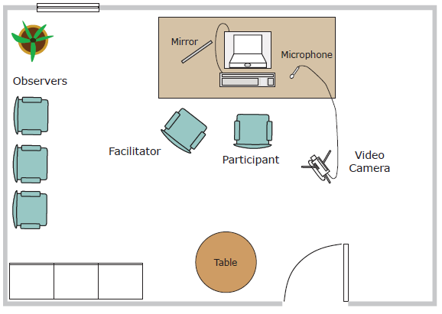
Usability Testing: Setup Ruangan

Slide 11
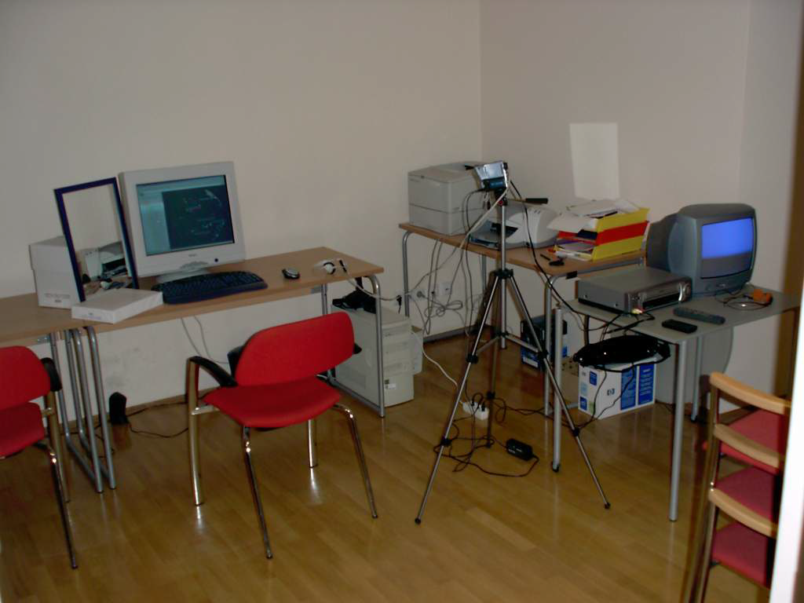
Usability Testing: Setup Ruangan

Slide 12
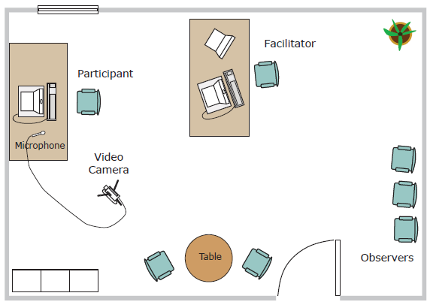
Usability Testing: Setup Ruangan

Slide 13
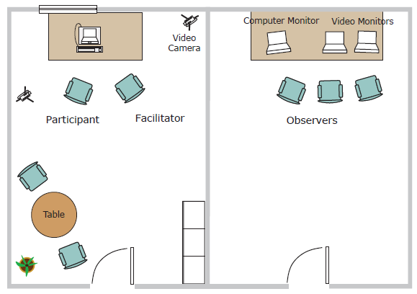
Usability Testing: Setup Ruangan

Slide 14
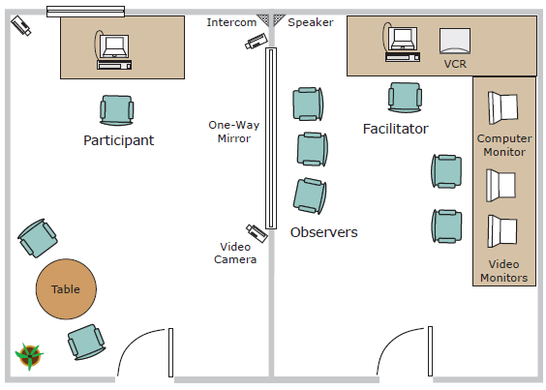
Usability Testing: Setup Ruangan
A classical usability lab, including an observation room with a one-way mirror.

Slide 15
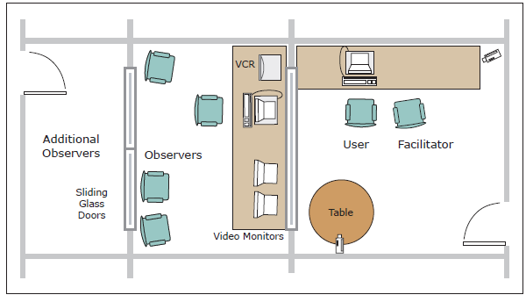
Usability Testing: Setup Ruangan
The standard usability lab at Microsoft headquarters in Seattle. There 25 such labs on two floors, side to side. Users enter from the right, developers enter from the left.

Slide 16
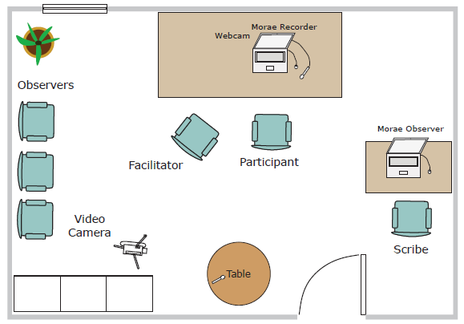
Usability Testing: Setup Ruangan
Morae software installed on the test computer will capture the screen in one stream and the web cam of the user’s face in a second, synchronised stream.

Slide 17
Peran dalam Usability Testing
Fasilitator (Administrator, Moderator, Manager, Monitor)
Penanggung jawab keseluruhan yang berinteraksi dengan partisipan
Data Logger
Merekam kejadian yang penting beserta waktunya dalam tulisan
Operator Video
Merekam keseluruhan proses testing
Operator Komputer

Slide 18
Test Users
Test Participants or Test Users
Users taking part in the test.
Never ever call them test subjects!

Slide 19
6 Tahap Pengujian
Pembuatan Rencana Pengujian (Test Plan)
Penentuan Partisipan (Test Users)
Persiapan Materi Pengujian (Test Materials)
Pilot Test
Real Test
Analisis dan Laporan Akhir
Catatan: selalu lakukan Pilot Test

Slide 20
Tahap 1: Pembuatan Rencana Pengujian (Test Plan)
Test Plan
Test Users
Test Materials
Pilot Test
Real Test
Analysis
Isi Test Plan:
 Tujuan (Purpose)
 Permasalahan (Problem Statement)
 Profil Pengguna (User Profile)
 Metode Pengujian (Test Design)
 Daftar Tugas (Task List)
 Lingkungan Pengujian (Test Environment)
 Data yang Dihasilkan (Data to be Collected)
 Laporan (Content of Report)

Slide 21
Tahap 1: Pembuatan Rencana Pengujian (Test Plan)
Test Plan
Test Users
Test Materials
Pilot Test
Real Test
Analysis
Daftar Tugas
Prioritaskan tugas berdasarkan frekuensi dan kekritisan.
Untuk setiap tugas:
Tentukan kondisi awal/prasyarat.
Tentukan kriteria suksesnya.
Tentukan waktu maksimum penyelesaian.
Tentukan kriteria error/kesalahan.
Jangan meminta partisipan untuk kembali ke kondisi awal (home page) diawal setiap aktivitas, kecuali jika dilakukan atas keinginan sendiri.

Slide 22
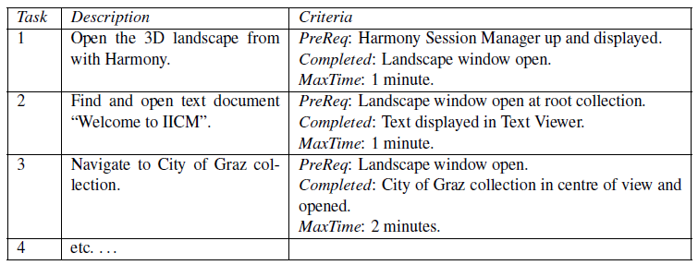
Tahap 1: Pembuatan Rencana Pengujian (Test Plan)
Test Plan
Test Users
Test Materials
Pilot Test
Real Test
Analysis
Contoh daftar tugas pada pengujian Harmony

Slide 23
Tahap 2: Penentuan Partisipan
Test Plan
Test Users
Test Materials
Pilot Test
Real Test
Analysis
Umumnya partisipan dibagi menjadi beberapa kelompok partisipan berdasarkan karakteristik dan kebutuhan mereka.
Uji setiap kelompok partisipan secara terpisah.
Uji minimum 5 partisipan untuk setiap kelompok.
Pilih partisipan yang representatif / mewakili kelompok tertentu.
Buatlah kuisioner awal untuk memastikan partisipan sesuai dengan profil pengguna.

Slide 24
Tahap 3: Persiapan Materi Pengujian (Test Materials)
Test Plan
Test Users
Test Materials
Pilot Test
Real Test
Analysis
Orientation Script
Perkenalkan diri dan tim observer.
Jelaskan bahwa tujuan pengujian untuk mendapatkan masukan dan membantu menghasilkan antarmuka yang lebih baik.
Tekankan bahwa yang diuji adalah sistem, bukan partisipan.
Informasikan bahwa sistem yang diuji masih baru dan mungkin ada beberapa problem.
Jangan sampaikan keterkaitan Anda dengan sistem yang diuji.
Sebutkan proses rekaman kalau ada (pastikan kerahasiaan data).
Sampaikan bahwa partisipan dapat berhenti atau bertanya kapan saja.

Slide 25
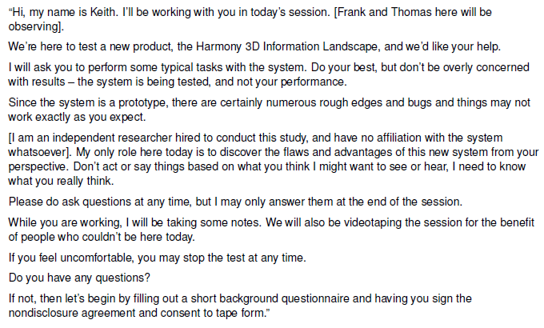
Tahap 3: Persiapan Materi Pengujian (Test Materials)
Test Plan
Test Users
Test Materials
Pilot Test
Real Test
Analysis
Contoh Orientation Script :

Slide 26
Tahap 3: Persiapan Materi Pengujian (Test Materials)
Test Plan
Test Users
Test Materials
Pilot Test
Real Test
Analysis
Background Questionnaire
Data administratif: tanggal, nomor tes, id partisipan.
Data umum: usia, jenis kelamin, tingkat pendidikan, . . .
Pengalaman penggunaan komputer dan aplikasi: waktu total, frekuensi penggunaan, macam-macam software, . . .
Fasilitator yang mengisi dengan cara menanyakan ke partisipan.
Jika mungkin, salin dan berikan ke observer sebelum pengujian resmi dimulai.

Slide 27
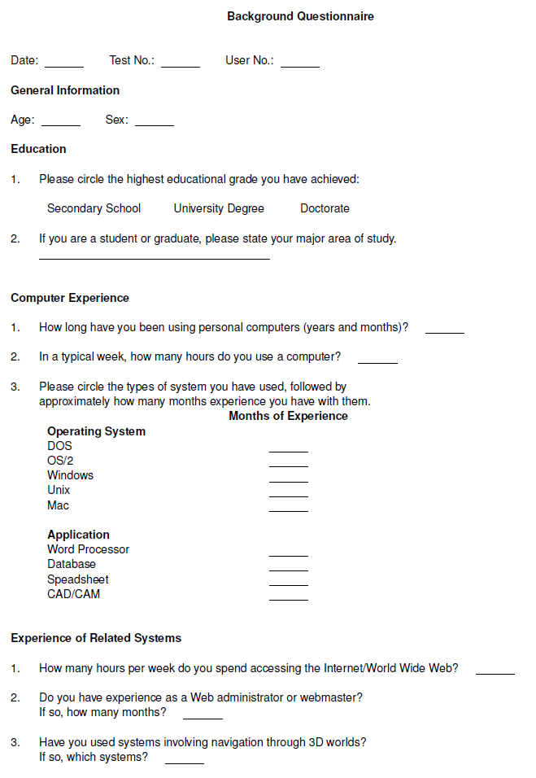
Contoh background questionnaire untuk pengujian Harmony 3D Information Landscape
Test Plan
Test Users
Test Materials
Pilot Test
Real Test
Analysis
Background Questionnaire

Slide 28
A background questionnaire for the Harmony 3D Information Landscape usability test
Test Plan
Test Users
Test Materials
Pilot Test
Real Test
Analysis
Background Questionnaire

Slide 29
A background questionnaire for the Harmony 3D Information Landscape usability test
Test Plan
Test Users
Test Materials
Pilot Test
Real Test
Analysis
Background Questionnaire

Slide 30
Pilot Test
Test Plan
Test Users
Test Materials
Pilot Test
Real Test
Analysis
Selalu lakukan pilot test, karena berguna untuk menemukan permasalahan seperti:
instruksi yang membingungkan
estimasi waktu yang tidak sesuai
kriteria selesainya tugas yang tidak sesuai
pertanyaan kuisioner yang membuat salah faham, dll.

Slide 31
Real Test
Test Plan
Test Users
Test Materials
Pilot Test
Real Test
Analysis
Test Checklist
1. Preparation:
Reset interface for new user.
Check that everything is ready in test room.
2. Opening:
Greet the participant.
Go through orientation script and set the stage.
Ask questions on background questionnaire: facilitator asks and fills out form.
Ask user to read and sign consent and non-disclosure forms.
3. Test Session:
Move over to testing area (computer).
Start computerised session recording (Morae).
Provide any prior training.
User begins with tasks.
User finishes last task.

Slide 32
Real Test
Test Plan
Test Users
Test Materials
Pilot Test
Real Test
Analysis
Test Checklist
4. Closing:
Interview: how was it?
Structured interview questions.
Individual interview questions arising from test.
Feedback questionnaire. User fills out form.
Thank participant, provide any remuneration, show participant out.
5. Clean-Up:
Summarise thoughts about this test.
Organise data sheets and notes.
Check and archive session recordings.

Slide 33
Real Test
Test Plan
Test Users
Test Materials
Pilot Test
Real Test
Analysis
Do not prompt or bias user during test (beware of non-verbal signals).
Only assist if user in severe diﬃculty (make note of when and what help given).
Conduct debrieﬁng interview or questionnaire.
Save screen shots (in PNG) of any interesting problems and positive ﬁndings right after the test. They may not be reproducible again later.

Slide 34
Debriefing Interview
Test Plan
Test Users
Test Materials
Pilot Test
Real Test
Analysis
Let user speak thoughts ﬁrst: “So, how was it?”.
Let them talk and talk, until they stop talking of their own accord.
Top-down: probe high-level issues from topic guide ﬁrst, then more detailed questions about each task.

Slide 35
Analysis and Final Report
Test Plan
Test Users
Test Materials
Pilot Test
Real Test
Analysis
Compile and summarise data, for example:
Mean, median, range, and standard deviation of completion times.
Percentage of users performing successfully.
Bar chart of preference scores.
etc.
Analyse data:
Identify errors and diﬃculties which arose.
Diagnose the source of each error.
Prioritise problems by their severity or criticality.

Slide 36
Analysis and Final Report
Test Plan
Test Users
Test Materials
Pilot Test
Real Test
Analysis
Final Report
Title Page
Description of Test Environment
Hardware, software version, test room, dates when tests were performed.
Executive Summary
Concise summary of major ﬁndings, no more than a few pages.
Description of Test
Updated test plan, method, training, and tasks.
Test Person Data
Tabular summary of age, occupation, experience.
Results
Tabular and graphical summaries of times taken, number of errors made, questionnaire responses, etc.
Discussion and analysis, amusing quotations.

Slide 37
Analysis and Final Report
Test Plan
Test Users
Test Materials
Pilot Test
Real Test
Analysis
Final Report (cont’d)
List of Positive Findings
List of Recommendations: List of problems discovered, in descending order of severity, and recommended improvements. For each recommendation:
diagnose why the problem occurred
illustrate it with a screen shot
rate its severity (0...4 scale)
indicate exactly how many test users experienced the problem
include a reference to timestamp(s) on the video tape
possibly include an appropriate user quotation
describe your suggested improvements
Appendices (raw data and tables).
Background questionnaires, consent forms, orientation script, data collection forms, video and audio tapes, transcripts, etc

Slide 38
Types of Usability Testing

Slide 39
Usability Testing Methods
Thinking Aloud
Co-Discovery
Formal Experiment
A/B Test
Query Techniques
Usage Studies
Partisipan menyuarakan pikirannya sembari mengerjakan tugas yang diberikan.
Menghasilkan data yang besar
Jumlah partisipan relatif sedikit (3 – 5)
Banyak komentar yang beragam
Masalah yang sering muncul adalah penggunaan istilah yang kurang tepat oleh partisipan, misal kata “parameter” disebutkan “perimeter”.

Slide 40
Metode Thinking Aloud
Thinking Aloud
Co-Discovery
Formal Experiment
A/B Test
Query Techniques
Usage Studies
Mintalah partisipan untuk menyuarakan:
Apa yang sedang dikerjakan
Apa yang dibaca
Pertanyaan yang muncul
Hal-hal yang membingungkan
Keputusan yang diambil

Slide 41
Plus Minus Thinking Aloud
Thinking Aloud
Co-Discovery
Formal Experiment
A/B Test
Query Techniques
Usage Studies
Plus
Mampu menemukan banyak permasalahan usability dan alasannya
Membutuhkan jumlah partisipan yang relatif sedikit
Dapat dilakukan diawal proses pembuatan sistem
Tidak membutuhkan banyak keahlian fasilitator
Menghasilkan komentar yang beragam
Minus
Menurunkan kecepatan pengguna dalam bekerja
Dapat mempengaruhi perilaku pengguna
Tidak dapat menghasilkan data tentang performa sistem

Slide 42
Usability Testing Methods
Thinking Aloud
Co-Discovery
Formal Experiment
A/B Test
Query Techniques
Usage Studies
Dua partisipan mengeksplorasi sebuah antarmuka bersama-sama.
Komunikasi dan interaksi antar partisipan lebih natural daripada thinking aloud
Memerlukan dua kali lebih banyak jumlah partisipan
Kevalidan: pada kondisi yang sebenarnya, apakah antarmuka (sistem) akan digunakan oleh dua orang bersama-sama?

Slide 43
Usability Testing Methods
Thinking Aloud
Co-Discovery
Formal Experiment
A/B Test
Query Techniques
Usage Studies
Dilakukan setelah desain selesai diimplementasikan
Digunakan untuk
mengukur performa sebuah antarmuka
secara objektif membandingkan dua atau lebih rancangan antarmuka
Membutuhkan jumlah partisipan yang besar (16 – 20, bahkan 50 atau 100 lebih)
Menghasilkan pengukuran obyektif (performa, tingkat kesuksesan) dan subyektif (rating, pilihan)

Slide 44
Kevalidan Pengujian
Thinking Aloud
Co-Discovery
Formal Experiment
A/B Test
Query Techniques
Usage Studies
Kevalidan: apakah data yang dihasilkan relevan dengan kebergunaan sistem yang sebenarnya?
Beberapa permasalahan terkait kevalidan pengujian:
Partisipan yang diuji tidak tepat, misalnya pada sistem informasi manajemen, yang menjadi partisipan adalah siswa, bukannya pengelola.
Tugas yang diberikan kepada partisipan tidak tepat
Tidak adanya batasan waktu dan pengaruh sosial/lingkungan seperti suasana bising, antrian partisipan, dsb

Slide 45
Usability Testing Methods
Thinking Aloud
Co-Discovery
Formal Experiment
A/B Test
Query Techniques
Usage Studies
Pada saat digunakan untuk membandingkan dua antarmuka, ada dua cara:
Independen (between-groups)
Berulang (within-groups)
Penilaian Independen (between-groups)
Secara acak partisipan untuk kedua kelompok ditentukan dengan jumlah yang sama
Grup 1 hanya menggunakan sistem A, grup 2 hanya menggunakan sistem B.
Penilaian Berulang (within-groups)
Partisipan hanya ada satu kelompok, secara acak dibagi dua sub kelompok.
Sub kelompok 1 menggunakan sistem A lebih dulu, sub kelompok 2 menggunakan sistem B lebih dulu.

Slide 46
Usability Testing Methods
Thinking Aloud
Co-Discovery
Formal Experiment
A/B Test
Query Techniques
Usage Studies
Penilaian Independen (between-groups)
+ tidak ada masalah dengan efek pembelajaran
secara umum membutuhkan jumlah partisipan dua kali lebih banyak
tidak dapat menanyakan partisipan sistem mana yang lebih disukai
variasi kemampuan partisipan sangat besar
Penilaian Berulang (within-groups)
+ dapat menanyakan partisipan sistem mana yang lebih disukai
+ secara umum membutuhkan jumlah partisipan lebih sedikit
- ada transfer kemampuan antar sistem yang diuji (learning effect)

Slide 47
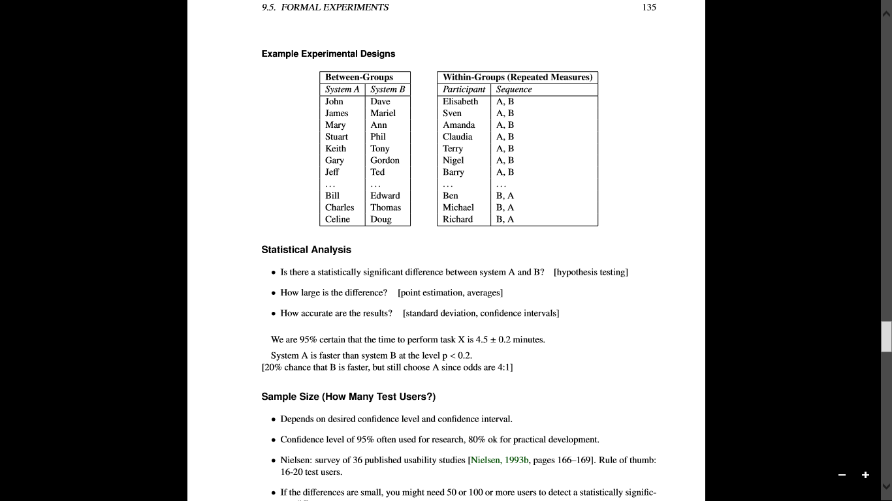
Contoh Rancangan Ujicoba
Thinking Aloud
Co-Discovery
Formal Experiment
A/B Test
Query Techniques
Usage Studies

Slide 48
Usability Testing Methods
Thinking Aloud
Co-Discovery
Formal Experiment
A/B Test
Query Techniques
Usage Studies
Analisis Statistik
Apakah sistem A dan sistem B berbeda signifikan secara statistik? [uji hipotesis]
Seberapa besar perbedaannya? [rata-rata]
Seberapa akurat hasilnya? [standar deviasi, confidence interval]
Contoh hasil analisis:
Sebesar 95% yakin bahwa waktu untuk melakukan tugas X adalah 4,5 ± 0,2 menit.
Sistem A lebih cepat daripada sistem B pada level p < 0,2. [20% kemungkinan bahwa B lebih cepat, tetapi tetap lebih baik A].
Berapa jumlah partisipan yang baik?
Tergantung pada confidence level dan confidence interval yang diinginkan.
Umumnya digunakan confidence level 95% pada penelitian, 80% pada praktisi.
Rule of thumb: 16-20 partisipan.

Slide 49
Plus Minus Formal Experiment
Thinking Aloud
Co-Discovery
Formal Experiment
A/B Test
Query Techniques
Usage Studies
++ menghasilkan data kuantitatif
++ menghasilkan pengukuran obyektif dan subyektif
++ bisa untuk perbandingan dua atau beberapa desain alternatif
- hanya bisa digunakan di akhir-akhir fase pembangunan sistem
- membutuhkan keahlian khusus
- tidak bisa menyediakan informasi penyebab suatu hal
-- membutuhkan jumlah partisipan yang tidak sedikit (20 atau lebih)

Slide 50
Usability Testing Methods
Thinking Aloud
Co-Discovery
Formal Experiment
A/B Test
Query Techniques
Usage Studies
Pengujian sebuah website oleh partisipan secara langsung
Sebagian kelompok partisipan diminta untuk melihat varian website yang diuji (B), sisanya melihat website yang diuji (A).
Sebuah data yang disebut overall evaluation criteria (OEC), misal click-through rate diukur untuk setiap varian.
Perbedaan nilai OEC dianalisis secara statistik
Pioner: Amazon.com
Nama lain A/B Test: split testing, bucket testing, dan multivariant testing.

Slide 51
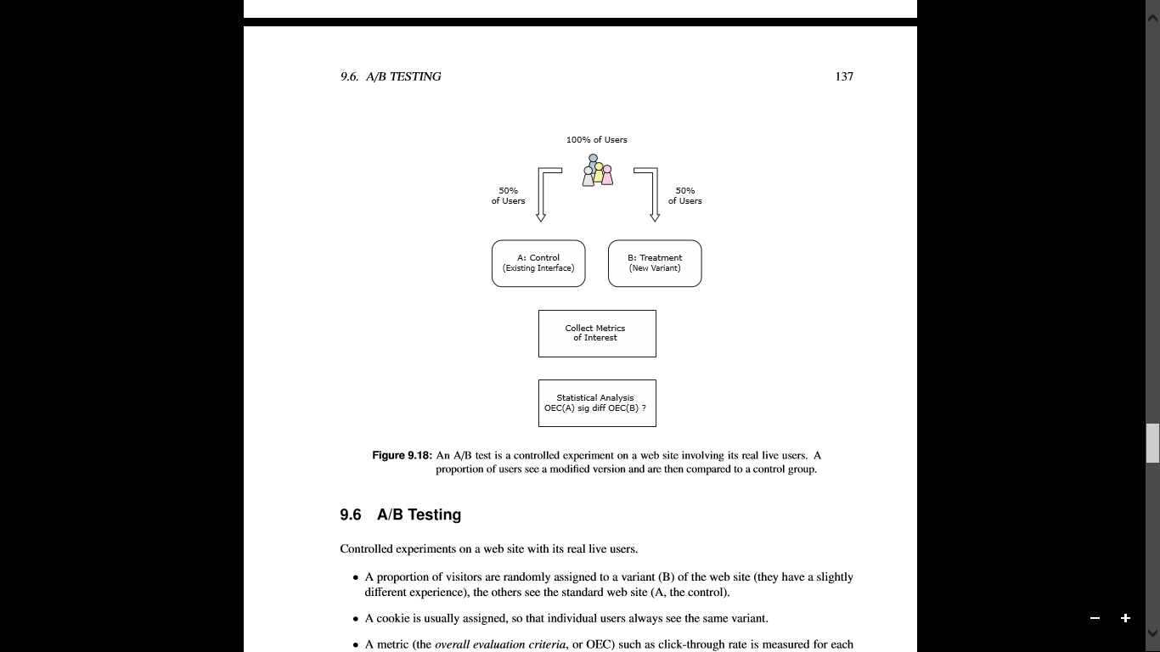
Ilustrasi “A/B Test”
Thinking Aloud
Co-Discovery
Formal Experiment
A/B Test
Query Techniques
Usage Studies

Slide 52
Usability Testing Methods
Thinking Aloud
Co-Discovery
Formal Experiment
A/B Test
Query Techniques
Usage Studies
Menanyai partisipan setelah mereka menggunakan sistem melalui wawancara atau kuisioner
Menghasilkan data subyektif tentang pandangan partisipan terhadap sistem.
Sederhana, murah, dan berguna jika dibandingkan dengan thinking aloud atau formal experiment.

Slide 53
Jenis-jenis Pertanyaan pada Interview atau Kuisioner
Thinking Aloud
Co-Discovery
Formal Experiment
A/B Test
Query Techniques
Usage Studies
General: usia (kisaran), jenis kelamin, pekerjaan, dsb.
Open-ended: saran, komentar.
Likert Scale: pernyataan khusus (5, 6, atau 7 point scale)
Contoh:
Secara umum, widget tersebut mudah digunakan.
STS TS TT S SS
□ □ □ □ □

Slide 54
Jenis-jenis Pertanyaan pada Interview atau Kuisioner
Thinking Aloud
Co-Discovery
Formal Experiment
A/B Test
Query Techniques
Usage Studies
Semantic Differentials: nilai yang bergeser dari kata sifat tertentu ke kata sifat yang menjadi lawan katanya (5 atau 7 point scale)
Contoh:
Lingkari angka yang paling sesuai tentang sistem yang diuji
Sederhana 3 2 1 0 1 2 3 Kompleks
Profesional 3 2 1 0 1 2 3 Tidak profesional
Handal 3 2 1 0 1 2 3 Tidak handal
Menarik 3 2 1 0 1 2 3 Tidak menarik
Partisipan akan melihat nilai tsb dari 3 ke 0 lalu kembali membesar ke 3.
Pada saat analisis, nilai tsb diubah menjadi skor antara 0 sampai 6.

Slide 55
Jenis-jenis Pertanyaan pada Interview atau Kuisioner
Thinking Aloud
Co-Discovery
Formal Experiment
A/B Test
Query Techniques
Usage Studies
Overall Preference: partisipan memilih satu dari beberapa pilihan yang diberikan
Contoh
Secara umum, struktur browser yang mana yang Anda sukai?
Tree View (Windows explorer) □
Hyperbolic browser □
Treemap □
Information pyramids □
Multi-Choice: partisipan memberi tanda pada kotak yang diberikan [hanya satu tanda, beberapa tanda, ya atau tidak]
Contoh
Metode mana yang Anda gunakan untuk mendapatkan bantuan (pilih beberapa)?
Context-sensitive help □
On-line manual □
Printed manual □
Google search □
Ask a colleague □

Slide 56
Jenis-jenis Pertanyaan pada Interview atau Kuisioner
Thinking Aloud
Co-Discovery
Formal Experiment
A/B Test
Query Techniques
Usage Studies
Ranked: partisipan mengisi urutan
Contoh
Berilah urutan kebergunaan metode berikut ini (1 paling berguna, 2 berikutnya, 0 jika tidak berguna):
Menu-selection □
Button □
Accelerator Key □
Command line □

Slide 57
Usability Testing Methods
Thinking Aloud
Co-Discovery
Formal Experiment
A/B Test
Query Techniques
Usage Studies
Data pemakaian sistem dikumpulkan dari beberapa partisipan pada periode tertentu.
Tujuan usage studies:
Mengetahui berapa lama partisipan melakukan aktivitas tertentu
Mengetahui software apa yang digunakan untuk tujuan tertentu
Mengetahui fitur mana yang sering atau jarang digunakan
Jenis-jenis usage studies: diary studies, software logging, observational studies

Slide 58
Diary Studies
Thinking Aloud
Co-Discovery
Formal Experiment
A/B Test
Query Techniques
Usage Studies
Partisipan diminta mengisi logbook yang mencatat penggunaan sistem selama beberapa hari atau minggu (self-reporting)
Ulangi untuk beberapa partisipan
Isian logbook digunakan untuk mengestimasi waktu yang dihabiskan untuk aktivitas tertentu
Analisis secara statistik data yang dihasilkan
Kekurangan: estimasi subyektif oleh partisipan, self reporting kurang bisa diandalkan.

Slide 59
Software Logging
Thinking Aloud
Co-Discovery
Formal Experiment
A/B Test
Query Techniques
Usage Studies
Partisipan menggunakan software dengan versi tertentu yang dapat mencatat semua interaksi partisipan.
Partisipan harus memberi persetujuan sebelumnya.
Dapat melibatkan jumlah partisipan lebih besar (20-50+)
Kumpul dan gabungkan semua file log
Analisis secara statistik data yang dihasilkan
Kelebihan: data file log obyektif
Kekurangan: semua software yang diuji harus dilengkapi dengan fitur pencatatan interaksi, tidak bisa memaknai maksud partisipan

Slide 60
Observational Studies
Thinking Aloud
Co-Discovery
Formal Experiment
A/B Test
Query Techniques
Usage Studies
Merekam satu atau beberapa hari penggunaan sistem (screen capture dan user video)
Partisipan harus memberi persetujuan sebelumnya
Ulangi untuk beberapa partisipan
Secara manual analisis hasil rekaman dan tandai waktu mulai dan selesai sebuah aktivitas
Analisis secara statistik data yang dihasilkan
Kelebihan: analisis penggunaan yang obyektif (bukan self-reporting)
Kekurangan: sulit mendapatkan partisipan yang mau, analisis video boros waktu

